Slide 1
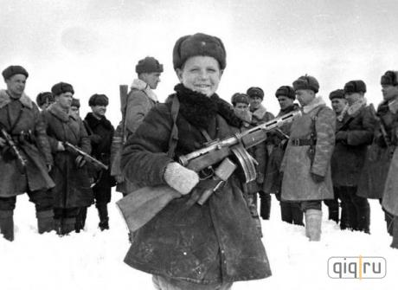
Пионеры – герои Великой Отечественной войны
Презентацию подготовили ученики 3 «В» класса
Классный руководитель Шаповалова Л.В. ГБОУ ЦО № 936 г. Москвы

Slide 2
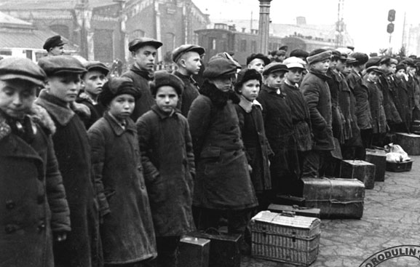
В тот день июньский, на рассвете,
Вступая в бой, святой и правый,
С отцами поравнялись дети
Геройством, доблестью и славой
1941
1945

Slide 3
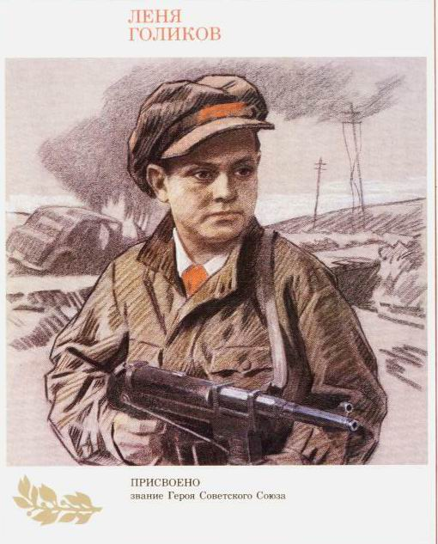
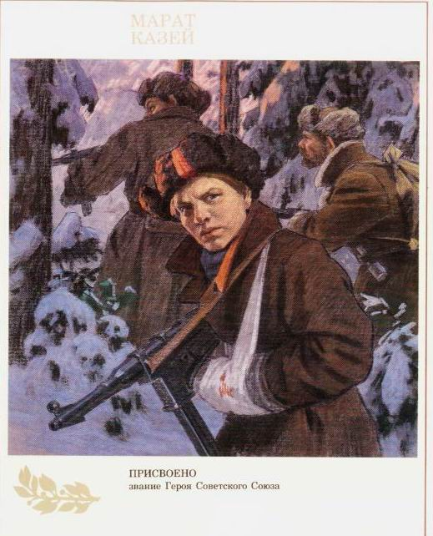
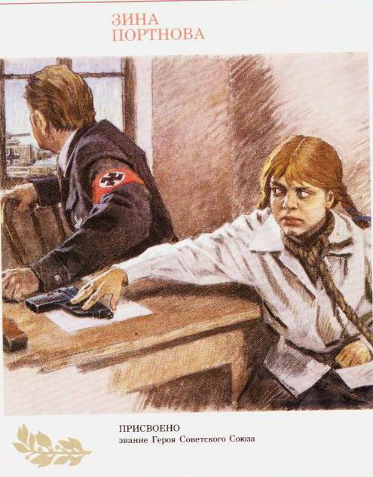
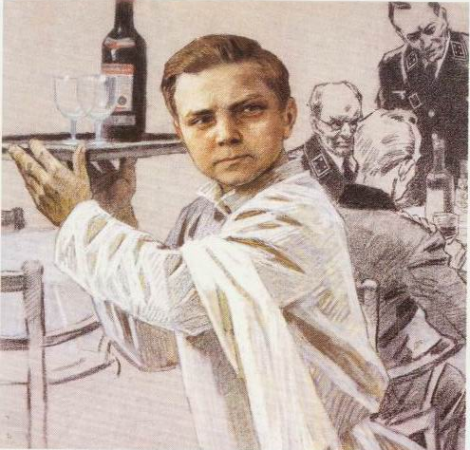
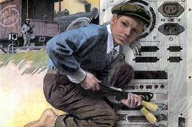
Аркадий Каманин Леня Голиков
Марат Казей
До войны это были самые обыкновенные мальчишки и девчонки, их имена знали только родные, одноклассники и друзья. ПРИШЕЛ ЧАС - ОНИ ПОКАЗАЛИ, КАКИМ ОГРОМНЫМ МОЖЕТ СТАТЬ МАЛЕНЬКОЕ ДЕТСКОЕ СЕРДЦЕ, КОГДА РАЗГОРАЕТСЯ В НЕМ ЛЮБОВЬ К РОДИНЕ И НЕНАВИСТЬ К ЕЕ ВРАГАМ. Мальчишки и девчонки, маленькие герои большой войны. Они сражались рядом со старшими – отцами и братьями.
И ни на миг у них не дрогнули юные сердца!
Зина Портнова
Витя Хоменко
Шура Кобер
Галя Комлева

Slide 4
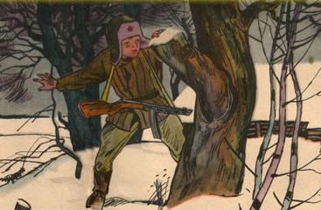
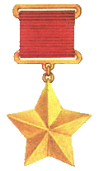
...Война обрушилась на белорусскую землю.
Деревня, где жил Марат с мамой и сестрой была сожжена дотла. Гневом и ненавистью к врагу наполнилось сердце мальчика. Вместе с сестрой он стал разведчиком в штабе партизанской бригады.
Марат погиб в бою. Сражался до последнего патрона, а когда у него осталась лишь одна граната, подпустил врагов поближе и взорвал их... и себя.
За мужество и отвагу пионер Марат Казей был удостоен звания Героя Советского Союза.
В городе Минске поставлен памятник юному герою.

Slide 5
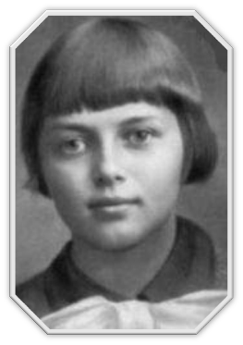
Война не пощадила и ленинградскую пионерку Зину Портнову, она участвовала в дерзких операциях и диверсиях против врага, по заданию партизанского отряда вела разведку.
В декабре 1943 года Зину выдал предатель и фашисты схватили юную партизанку, ее долго пытали, но она молчала. Во время одного из допросов, выбрав момент, Зина схватила со стола пистолет и в упор выстрела в гестаповца она пыталась бежать, но фашисты настигли ее.
Мужественную и несгибаемую , Родина посмертно отметила ее подвиг высшим своим званием Героя Советского Союза.

Slide 6
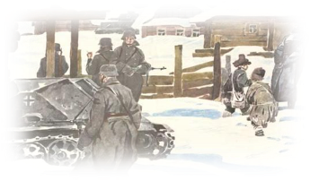
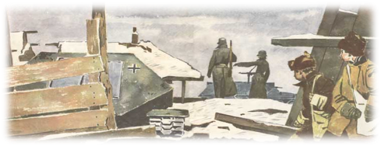
Когда его родное село захватил враг, мальчик ушел к партизанам, он ходил в разведку, приносил важные сведения, пускал под откос вражеские поезда, поджигал вражеские склады... Был в его жизни бой, который Леня вел один на один с фашистским генералом. Граната брошенная мальчиком, подбила машину, в которой перевозились очень важные документы и их немедленно переправили самолетом в Москву.
Он погиб под селом Острая Лука зимой 1943 года, а 2 апреля 1944 года был опубликован указ Президиума Верховного Совета о присвоении пионеру - партизану Лене Голикову звания Героя Советского Союза.

Slide 7
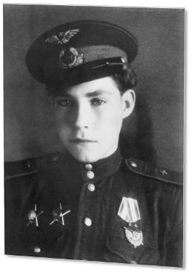
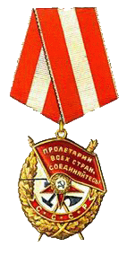
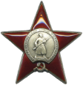
Он мечтал о небе, ещё совсем мальчишкой, когда началась война, он пошёл работать на аэродром и пользовался любым случаем, чтобы подняться в небо.
В небе юный пилот увидел наш самолёт, подбитый фашистами, под сильнейшим миномётным огнём Аркадий приземлился, перенёс лётчика в свой самолёт, поднялся в воздух и вернулся к своим.
На его груди засиял орден Красной Звезды, а за участие в боях с врагом он был награждён вторым орденом Красной Звезды. К тому времени он стал уже опытным пилотом, хотя ему было всего пятнадцать лет. До самой победы сражался Аркадий с фашистами и победил!

Slide 8
На юге Ленинградской области для подпольной работы с партизанами была назначена Галина Комлева. Веселая, смелая, любознательная девочка приносила от партизан задания, а в отряд доставляла хлеб, картошку и другие продукты. Фашисты выследили, схватили юную подпольщицу.
Ее два месяца держали в гестапо, жестоко избивав бросали в камеру, а утром снова выводили на допрос. Ничего не сказала врагу Галя, никого не выдала. Юная патриотка была расстреляна.
Подвиг Гали Комлевой Родина отметила орденом Отечественной войны 1 степени.

Slide 9
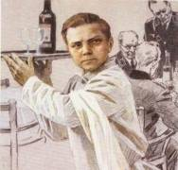
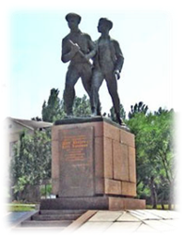
Вернувшись ребята доставили подпольщикам радиопередатчик, взрывчатку, оружие. 5 декабря 1942 года были схвачены фашистами и казнены. Они жили героями и погибли как герои. Орденом Отечественной войны 1 степени - посмертно - наградила Родина своих бесстрашных ребят.
Вместе с Шурой Кобером, Витя получил задание перейти линию фронта и установить связь с Москвой. В штабе партизанского движения, они доложили обстановку и рассказали о том, что наблюдали в пути.

Slide 10
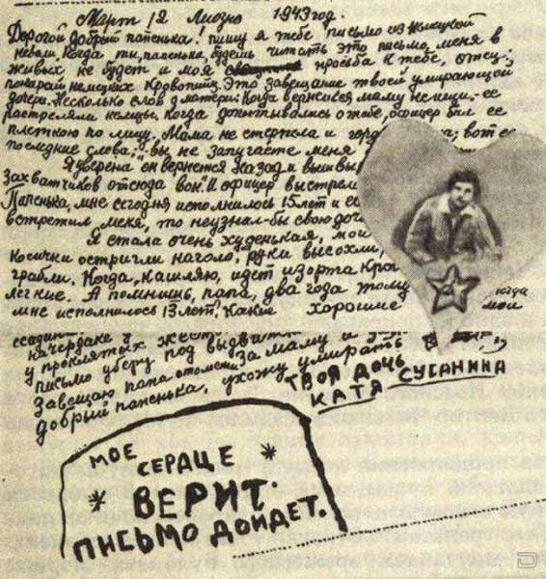
В деревне Красный Берег есть памятник детям – обычным детям, которые не награждены ни какими наградами, но они тоже по праву герои этой ужасной войны. Это место бывшего детского концлагеря, где немцы добывали кровь для свои раненых из детей. Страшное место- там на мраморе есть письмо одной девочки доведённой до отчаяния, в день своего 15-летия она решила покончить жизнь самоубийством. Перед смертью написала последнее письмо отцу, этим письмом мы хотим закончить нашу презентацию:

Slide 11
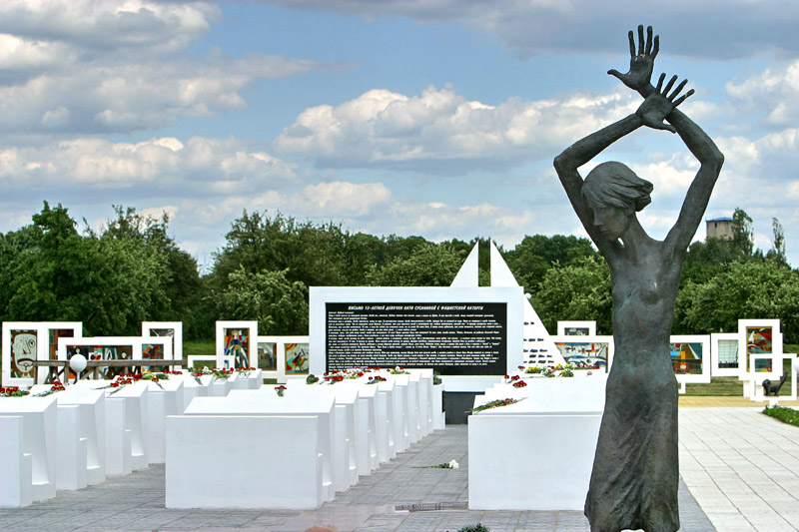

Slide 12
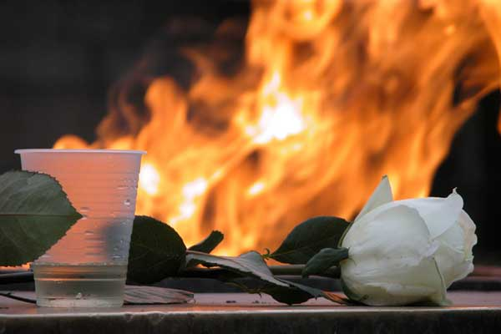
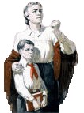
Шумела гроза над землею,
Мужали ребята в бою….
Знает народ: пионеры- герои Навечно остались в строю.

